Slide 1
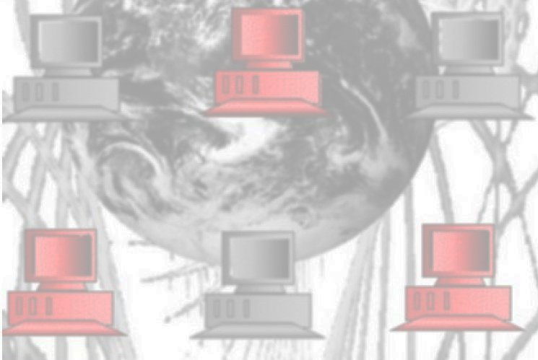
ATM inleiding
Asynchronous Transfer Mode
WAN Protocol

Slide 2
ATM
ATM
Ontstaan midden jaren 80 bij ontwikkeling van (Broadband) B-ISDN
Spraak
Data
Video

Slide 3
ATM
ATM Technologie
INTERNATIONALE STANDAARD
LAN en WAN TECHNOLOGIE
QoS
Quality of Service
Spraak / Data / Video
Mb
Gb

Slide 4
ATM
ATM concepten
Connection oriented.
End-to-end virtual circuits
Kwaliteitsgarantie (QoS)
Circuit switched.
Capaciteit ligt vast
ATM-cel als basis
Klein maar heeft vaste lengte

Slide 5
ATM
Negotiated Service Connection
Vóór een verbinding moet er een traffic contract vastgelegd worden met volgende parameters :
Peak Cell Rate
Maximum snelheid voor piekverkeer
Average Cell Rate
Gemiddelde snelheid
QoS (Quality of Service)
Vertraging en verlies van cellen

Slide 6
ATM
Quality Of Service
Contract
Parameter
Peak Cell Rate
Sustainable Cell Rate
Vertraging
Cell loss ratio
Plus 6 andere
Virtual connection 1-QOS A
Virtual connection 1-QOS B
Virtual connection 1-QOS C

Slide 7
ATM
QoS ondersteuning
Voor een verbinding kan er een Quality of Service vastgelegd worden.
Voorbeeld parameters:
cell loss ratio
cell delay
cell delay variation
Bij het aanmaken van een verbinding controleert elke ATM switch met de CAC (Connection Admission Control) functie of aan de QoS kan voldaan worden. Lukt dit, dan kan de verbinding gemaakt worden.

Slide 8
ATM
ATM concepten: Switch gebaseerd
ATM werkt niet shared (zoals een hub)
ATM werkt geschakeld:
Verschillende toegangssnelheden
Toegekende bandbreedte en capaciteit

Slide 9
ATM
ATM concepten: Cel gebaseerd
Zoeken naar de ideale lengte van een pakket (cel)
Een lange cel kan meer informatie bevatten dan een kleinere maar heeft relatief veel vertraging bij het vullen van de cel.
Een kleine cel is sneller gevuld maar heeft weer relatief veel overhead informatie ten opzichte van de user data.
Europa wou 32 Bytes, Amerika 64 Bytes
...dus werd het 48 Bytes data
ATM cel 53 Bytes:
5Bytes header + 48 Bytes data

Slide 10
ATM
Een ATM cel
Header
Payload
5 Bytes
48 Bytes
Kleine afmetingen:
Header is 5 bytes
Payload is 48 bytes
Header bevat info over virtual circuit
Payload kan spraak, video of data zijn

Slide 11
ATM
Virtuele circuits: PVC en SVC
PVC
Een Permanent Virtueel Circuit is een vast gealloceerde verbinding tussen twee eindgebruikers
Van te voren vastgestelde piek (PCR)
Gemiddelde bandbreedte (SCR).
Deze toepassing wordt gebruikt voor data (zoals een huurlijn)
SVC
Switched Virtual Circuits zijn gestandaardiseerde netwerk verbindingen tussen eindgebruikers
Slechts opgezet wanneer en zolang als nodig (zoals een gewone telefoonlijn)

Slide 12
ATM
ATM interface
Twee soorten UNI en NNI
UNI: User-Network Interface
Rand netwerk : Meer bits voor toepassingen
NNI: Network-Network Interface
Binnen netwerk : Meer bits voor routes

Slide 13
ATM
ATM Netwerk

Slide 14
ATM
Soorten verbindingen
Point -to- Point
Eénrichtingsverkeer
Tweerichtingsverkeer
Point -to- Multipoint
Enkel eenrichtingsverkeer
A
B
A
B
B
A
C
D

Slide 15
ATM
ATM architectuur: lagen
Adaptatie Laag
ATM Laag
Fysische Laag
Voice
Cell
Data
Cell
Video
Cell

Slide 16
ATM
ATM architectuur
Toevoegen 5 byte header
Conversie naar ATM-datatypes van 48 bytes
Conversie naar elektrisch of optisch signaal
Voice
Cell
Data
Cell
Video
Cell
Services
Adaptie
Laag
ATM
Laag
Fysische
Laag

Slide 17
ATM
Fysische Laag
Medium: STP, UTP, Coax, Multimode -en Single Mode Fiber, Draadloos
Backbones waarop ATM draait:
ADSL (Asymmetric Digital Subscriber Line)
VHDL (Very High-Speed Digital Subscriber Line)
Cell Rate Decoupling
Lege cellen worden opgevuld met bepaald patroon om aan te geven dat ze leeg zijn.
Fysische
Laag

Slide 18
ATM
ATM laag
Functies:
Header toevoegen en verwijderen
Beheer van virtuele circuits en paden
Routeren via ATM switches
ATM
Laag

Slide 19
ATM
Header ATM cel
Volgende onderdelen in de header:
Algemene flow control (niet gebruikt)
VC identifier/VP identifier
Payload Type Identifier
Cell Loss Priority
Header Error Check
ATM
Laag

Slide 20
ATM
Header ATM Cel
Payload Type Identifier
Aangeven of het data verkeer of controle verkeer is
Bit om een fileprobleem te melden
Cell Loss Priority (CLP)
Cellen die vloeken tegen het verkeerscontract (met QoS) krijgen CLP=1. Deze mogen eerst weggegooid worden, wanneer ATM switchen het moeilijk krijgen
Hiervoor wordt het algoritme van de leaky bucket gebruikt
Header Error Check
Fout detecterend en corrigerend
ATM
Laag

Slide 21
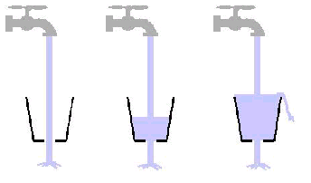

ATM
Leaky bucket
CLP=1
ATM
Laag

Slide 22
ATM
Virtueel Pad en Virtueel Circuit
Virtuele Circuits
Virtuele Paden
Totale
Bandbreedte
ATM
Laag

Slide 23
ATM
ATM laag VPI/VCI
ATM werkt met virtuele paden.
Per pad een VPI (Virtual Path Identifier) nummer
Langs een pad kunnen verschillende toepassingen draaien. Deze noemen we virtuele kanalen
Per toepassing een VCI (Virtual Channel Identifier)
VPI/VCI waarden zijn enkel uniek per interface
Hebben enkel lokaal een betekenis
Aan de rand van het netwerk (UNI) worden er 8 bits voorzien voor VPI.
Binnen het netwerk (NNI) worden er meer paden voorzien (12 bits voor VPI)
ATM
Laag

Slide 24
ATM
ATM switch
Poort 1
Poort 3
L
H
IN
L
UIT
H
Poort 2
Poort 4
Queues
VPI/VCI
IN
4/3
34/11
8/12
5/12
8/9
5/9
8/42
2/11
61/7
9/33
UIT
ATM
Laag

Slide 25
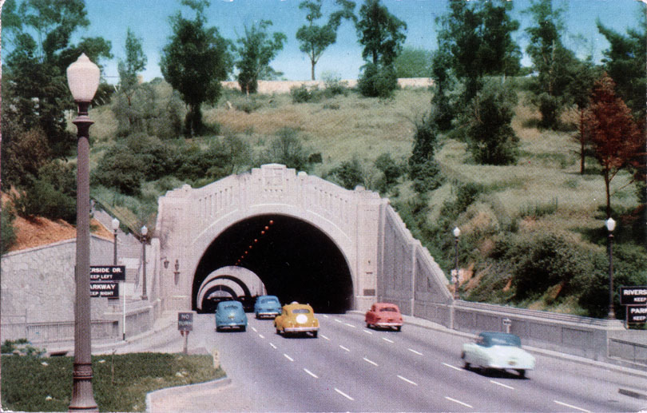
ATM
VCI= auto VPI=tunnel

Slide 26
ATM
Opzetten ATM verbinding
Network provisioning
Bij het vastleggen van een virtueel pad wordt telkens een verbinding gemaakt tussen een poort en een VPI aan de ene kant en een paar aan de andere kant. Dit op voorhand mappen van een verbinding heten we network provisioning.
Network provisioning gebeurt door controlecellen die tussen de ATM knooppunten worden doorgestuurd
ATM
Laag

Slide 27
ATM
ATM Adaptatie Laag AAL
AAL 1: Circuit Emulation
AAL 2: Video / Audio
AAL 3/4: Data Transfer
AAL 5: LAN verkeer
Adaptie
Laag

Slide 28

ATM
ATM AAL5 LAN
Vereenvoudigde versie van AAL3/4 voor LAN verkeer: minder overhead bij data
SEAL Simple and Efficient Adaptation Layer
In praktijk wordt ATM niet voor LAN gebruikt
Adaptie
Laag

Slide 29
ATM
ATM en OSI
ATM past niet in het OSI model
ATM is een overlay-network
Netwerklaag:
ATM heeft een eigen adressering
ATM routeert
ATM gebruikt een hiërarchische adressering met autoconfiguratie (Plug n Play)

Slide 30
ATM
ATM nadelen
Wanneer een ATM verbinding is opgezet, kunnen (bv.firewalls) de informatie niet meer interpreteren of verwerken.
PRIJS! De implementatie van ATM is zeer duur.
Bij gebruik van ATM voor een LAN is er een verlies aan bandbreedte. ATM moet hierbij een overgang voorzien naar de TCP/IP protocollen (dit zorgt voor veel overhead).

Slide 31

Routing Protocols
Border Gateway Protocol

Slide 32
BGP
Wat is BGP?
BGP is een routing protocol waarmee Internet Providers met elkaar verbinden en waarmee eindgebruikers zich kunnen verbinden met verschillende ISP's
BGP is een routing protocol tussen Autonome Systemen (AS) en werkt met een distance vector (dus plakt op elke verbinding een waarde en heeft niet echt een idee over de netwerktopologie)

Slide 33
BGP
Autonoom Systeem (AS)
Een AS is een verzameling IP netwerken en routers die beheerd worden door dezelfde administrator(s)
Elk AS krijgt een unieke nummer
Privaat: Mag je zelf kiezen tussen 64512 en 65535
Publiek: Uniek toegekend in de wereld (ASN)
Dit nummer was 16 bit en sinds 2007 ook uitgebreid tot 32 bit
De IANA — Internet Assigned Numbers Authority deelt, buiten IP adressen, via 5 organisaties ook AS nummers uit
AfriNIC (afrika), APNIC (azië/pacific), ARIN (amerika), LACNIC (latijns amerika/caraïben) en RIPE-NCC (europa, middenoosten/centraal azië)

Slide 34
BGP
Hoe werkt BGP en “het Internet”
Geen centrale “core”
Individuele netwerken (met een AS nummer) verbinden en melden hun IP adressen
Sturen anouncements naar elkaar met
IP, prefix, AS PATH, ...
AS PATH is lijst met wie de announcements doorstuurde
om loops te vermijden

Slide 35
BGP
Interne/Externe routering
Interne routering
Routering binnen een autonoom systeem
Externe routering
Routering buiten een autonoom systeem
Intern = IBGP, Extern = EBGP
AS
extern
extern
extern
intern

Slide 36
BGP
CIDR
ClassLess Inter Domain Routing
Ip adressen werken niet meer met standaard klasse A/B/C, maar worden met een IP prefix doorgegeven
/24 voor klasse C
/16 voor klasse B
/8 voor klasse A
In classfull routing wordt bijvoorbeeld adres 20.0.0.0 direct als klasse A (/8) bestempeld. Classless kan men hiermee de prefix kiezen.
Routing protocollen, buiten BGP, die IP prefixen kunnen doorgeven zijn bv. RIPv2, OSPF en EIGRP

Slide 37
BGP
BGP sessie
Een BGP sessie maakt verbinding over TCP poort 179
Alle actieve routes worden uitgewisseld
Alle incrementele updates worden uitgevoerd
Update = IP prefix + attributen
Voorbeelden van attributen zijn:
AS_PATH (aantal Autonome Systemen die je tegenkomt cfr hops)
MULTI_EXIT_DISC (een 32bit waarde die je zelf kan instellen voor je verbindingen. Deze geldt enkel tussen jij en je buren. Hoe lager, hoe sneller je deze verbinding gebruikt)
Opmerking: Updates met de langste prefix geven het meeste informatie en krijgen dus voorrang ten opzichte van adressen met een korte prefix.
bv 10.10.10.0/24 heeft voorrang tov 10.0.0.0/8

Slide 38

BGP
BGP: kiezen van het beste pad
Externe EBGP geleerde routes krijgen voorrang op
intern gekende IBGP routes
Kortste AS_PATH
Kleinste MULTI_EXIT_DISC waarde
Meerdere verbindingen tussen dezelfde AS => zeggen welke voorrang krijgt
BGP ID
De route voorgesteld door de router met het laagste IP adres krijgt voorrang

Slide 39

BGP
The Youtube hijack 25/02/2008
Youtube stuurt via BGP de range 208.65.152.0/22 (208.65.152.0 - 208.65.155.255) door
De Pakistaanse regering blokkeert Youtube
De route 208.65.153.0/24 wordt naar null0 gerouteerd
Toevallig werd met BGP deze routing update doorgestuurd naar de rest van de wereld
Youtube surfers komen terecht bij een provider in Pakistan
Youtube stuurt als reactie via BGP updates met zijn /24 en en enkele /25 adressen met gedeeltelijk succes
De internet lijnen naar Pakistan worden even verbroken en BGP herstelt zich.

Slide 40
Youtube Hijack BGP
Youtube
Pakistan

Slide 41

BGP
De “China Telecom Hijack” 8 april 2010
China Telecom zorgt er “per ongeluk” voor dat ALLE verkeer naar us.gov en us.mil via China wordt gestuurd
China claimt 15% van alle internet adressen
China telecom kan 15% van alle internet verkeer verwerken!
Na 18 minuten wordt de “fout” rechtgezet

Slide 42
BGP
traceroute Londen - USA tijdens attack
1. <our host> 0.785ms # London
2. 195.66.248.229 1.752ms # London
3. 195.66.225.54 1.371ms # London
4. 202.97.52.101 399.707ms # China Telecom
5. 202.97.60.6 408.006ms # China Telecom
6. 202.97.53.121 432.204ms # China Telecom
7. 4.71.114.101 323.690ms # Level3
8. 4.68.18.254 357.566ms # Level3
9. 4.69.134.221 481.273ms # Level3
10. 4.69.132.14 506.159ms # Level3
11. 4.69.132.78 463.024ms # Level3
12. 4.71.170.78 449.416ms # Level3
13. 66.174.98.66 456.970ms # Verizon
14. 66.174.105.24 459.652ms # Verizon
...
19. 69.83.32.3 508.757ms # Verizon
20. <last hop> 516.006ms # Verizon

Slide 43

BGP
Gevolg
De grootste zekerheid voor een AS geeft het doorsturen van al je adressen als een /24
Deze kunnen dan niet meer overschreven worden
Maar dat maakt routing tabellen heel groot
Het BGP routing domein is heel internet !!!

Slide 44
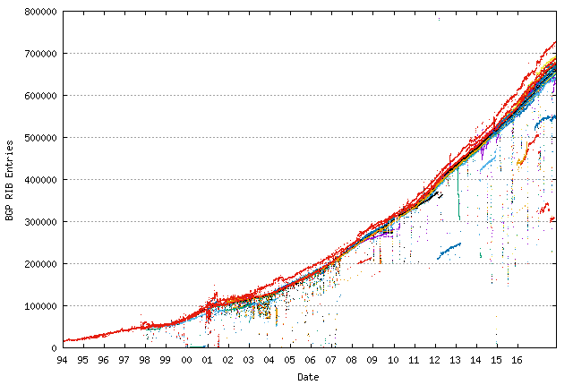
BGP
Grootte BGP routing tabel
Bron: http://bgp.potaroo.net/ oktober 2017

Slide 45
BGP
Youtube hijacken en verder
Beginsituatie
AS 100
AS 10
AS 40
AS 60
AS 20
AS 30
AS 50
AS 200

Slide 46
BGP
Youtube hijacken en verder
Als je zelf een AS nummer hebt, kan je de routing tabellen van internet dus ook manipuleren
Geef zelf met een /24 een betere route door van een bestaande range. De route gaat beter langs jou
Bij BGP geef je een “beter” pad met AS een op.
Bij ons geven we een beter AS_PATH 10 20 200 op
router map gahierlangs permit 10 match ip address prefix list onzelijst set as-path prepend 10 20 200
AS 100
AS 10
AS 20
AS 200

Slide 47
BGP
Het verkeer kiest jou als ideale weg
Je ziet dus alle verkeer én je kan aanpassen wat je wilt
Wat je minstens aanpast is de TTL waarde, omdat anders een traceroute nogal opvalt. Dat kan met iptables
AS 100
AS 10
AS 40
AS 60
AS 20
AS 30
AS 50
AS 200

Slide 48
BGP
Cisco.com vergeet zichzelf door te geven via BGP
cisco
08/04/2009 cisco.com 90 minuten unavailable

Slide 49
BGP
Referenties
A Border Gateway Protocol 4
http://www.ietf.org/rfc/rfc4271.txt (RFC 1771 = oud)
Stealing the internet, Defcon 16, Anton Kapela & Alex Pilosov: http://www.defcon.org
BGP, Border Gateway Protocol
http://www.bgp4.as/
CIDR Address Strategy
http://www.ietf.org/rfc/rfc4632.txt

Slide 50

Frame Relay inleiding
WAN Protocol

Slide 51
Frame Relay
Point to point
Wat je "ziet" als een verbinding van 1 node naar andere node
Bv Leased Line
Meestal gesimuleerd door een Packet Switched of een Circuit switched Netwerk

Slide 52
Frame Relay
X.25
1970s
Werkt vooral op analoge en ISDN lijnen
Data Terminal Equipment (DTE)
Data Circuit-terminating Equipment (DCE)
DCE (provider) voorziet kloksnelheid
Packet Switched netwerkdienst
PAD
Packet Assembler/Disassembler
Omvormer naar X.25 pakketten
dit ken je van Cisco!

Slide 53
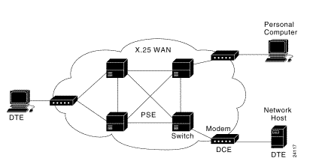
Frame Relay
X.25 netwerk
Verbinden met een X.25 netwerk gebeurt via een domme terminal (DTE).
Deze belt een X.25 service provider op, die doorverbindt met de rest van de wereld (=> lokale connectiekost)
DCE
Data Terminal Equipment (DTE)
Data Circuit-terminating Equipment (DCE)
Packet Switching Exchange (PSE)

Slide 54
Frame Relay
X25 lagen
OSI laag 1 tot 3
X25 past niet helemaal in het OSI model, het werd vóór het OSI model ontworpen
LAAG 3 (netwerk)
PLP (Packet Layer Protocol)
Adressering (Virtuele Circuits)
LAAG 2 (Datalink)
LAP-B (Link Access Procedure, Balanced)
Voorziet UITGEBREIDE error correctie
X.21 bis Fysische Laag
PLP pakket
LAP-B frame
PLP pakket
X.21 BITSTROOM
PLP pakket

Slide 55
Frame Relay
Frame Relay
X.25 "lite" versie
Zonder extensieve foutcontrole
Verschil met X.25
Niet zo robuust
Gaat uit van een betrouwbare verbindingsmedium
Geen hertransmissie van verloren data
Geen sliding windows
Foutafhandeling moet door hogere lagen
Hogere performantie

Slide 56
Frame Relay
Gebruik Frame Relay
Frame Relay is een gestandaardiseerde verbindings-dienst voor WAN's
Het wordt vaak gebruikt om verschillende LAN's met elkaar te verbinden.
Je kan deze dienst bij Belgacom aanvragen
Frame Relay werkt op laag 2 van het OSI model (data link laag)

Slide 57
Frame Relay
Voorbeeld FR netwerk
Het eigenlijke Frame Relay netwerk (meestal bij Belgacom) bestaat uit FR switches die doorverbinden
De verschillende LAN's connecteren met hun DTE naar het netwerk (bellen dus binnen bij hun Frame Relay provider)

Slide 58
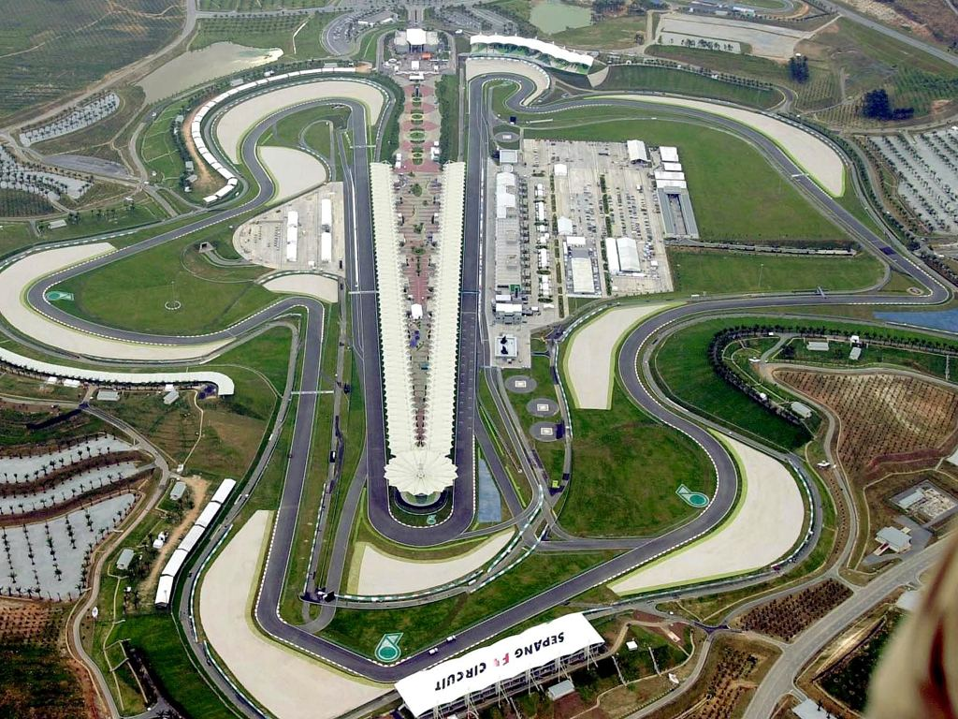
Frame Relay
Virtueel Circuit
Wanneer 2 DTE 's via het FR netwerk met elkaar verbonden worden spreekt men van een Virtual Circuit.
Hiervan bestaan er 2 soorten:
SVC: Switched Virtual Circuit (cfr telefoongesprek)
PVC: Permanent Virtual Circuit (cfr Leased Line)

Slide 59
Frame Relay
DLCI
Op één fysieke verbinding kunnen er verschillende virtuele circuits staan.
De verschillende VC's worden onderscheiden door een unieke DLCI of Data Link Channel Identifier

Slide 60
Frame Relay
Frame Relay laag 2
Frame Relay krijgt IP pakketten (laag 3) aan
Frame Relay steekt deze pakketten in zijn eigen frames (Frame Relay frames) (laag 2)
Het protocol dat FR hiervoor gebruikt heet Link Access Procedure for Frame Relay (LAPF)
Daarna worden deze doorgegeven aan laag 1 en over een draad verstuurd.

Slide 61
Frame Relay
LAPF frame
In de Link Access Procedure for Frame Relay zijn volgende bits voorzien:
Eén die aangeeft dat je sneller (of meer) frames stuurt dan afgesproken met Belgacom. Deze geven aan dat bij congestie de frame mag weggegooid worden cfr Cell Loss Priority bij ATM
Eén die aangeeft dat er een fileprobleem is bij een FR switch. DTE's die dit merken, sturen minder frames op (dit wordt doorgegeven aan hogere lagen)
Deze laatste melding gebeurt ook in de andere richting.

Slide 62
Frame Relay
Frame Relay LMI
Frame Relay "extensie"
Uitgevonden door "the gang of four"
Geeft aan DTE's informatie over de toestand van het netwerk (was vergeten in oorspronkelijke FR protocol)
Types van LMI (die niet compatible zijn):
Cisco (volgens cisco standaard)
Ansi (volgens American National Standard Institute)
Q933a (volgens International Telecommunication Union)

Slide 63
Frame Relay
LMI
Globale adressering
DLCIs gelden niet meer enkel lokaal
Status berichten van Virtual Circuits
Multicasting
Flow Control

Slide 64
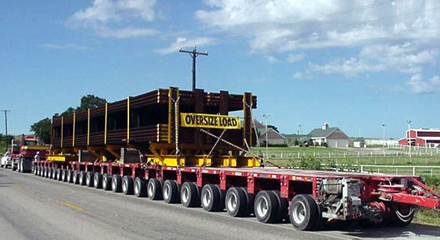
Frame Relay
CIR Committed Information Rate
De CIR is de afspraak die je met Belgacom maakt over de snelheid die je wil gebruiken over het FR netwerk
Afgesproken Burst
Afgesproken Tijd
Afgesproken Maximum Rate
Het is mogelijk dat deze snelheid gehaald wordt, door meerdere telefoonlijnen te gebruiken.

Slide 65
Frame Relay
Frame Relay vs ATM
Variabele pakketgrootte
Geen QoS standaard
Meer ondersteund bij Providers
Goedkoper
64 Kbps tot 40 Mbps
Voldoet NU aan de snelheden voor bedrijven
Rand van netwerken
Vaste, kleine pakketten
QoS en prioriteiten
Zeer goed schaalbaar
Duur / Moeilijk omschakelen
Complex door QoS
1,5 Mbps tot 622 Mbps en meer
Toekomst meer in gebruik door hogere snelheden
Core van netwerken

Slide 66

MPLS
Multi Protocol Layer Switching
WAN Protocol

Slide 67
MPLS
Definitie MPLS
Multi Protocol Layer Switching is een oplossing voor bandbreedte- en dienstenbeheer in IP gebaseerde backbone netwerken
MPLS is een framework dat schaalbaarheid en routering van de traffic flow voorziet in bestaande ATM en Frame Relay netwerken
Traditionele routering (laag 3) gebeurt nog teveel op basis van het kortste pad en houdt te weinig rekening met vertraging en congestie

Slide 68
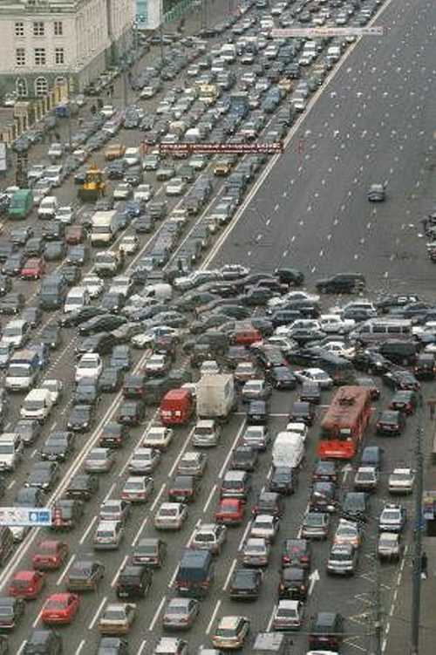
MPLS
Noodzaak
Nood aan meer bandbreedte voor data, spraak en multimedia toepassingen over het Internet
Nood aan verschillende dienstenklassen en kwaliteitsverzekering (QoS). Dit voor véél meer gebruikers dan vroeger!
ATM kan dit maar ...
Duur
Complex
Niet overal beschikbaar

Slide 69
MPLS
Functies van MPLS
Specifieert de manier waarop verkeersstromen tussen verschillende niveaus kunnen vloeien
tussen verschillende hardware, machines of verschillende applicaties
Onafhankelijk van Laag 2 en Laag 3 protocollen
Mapped IP adressen naar eenvoudige "labels" (met een vaste lengte)
Voorziet een interface naar bestaande routing protocollen zoals Open Shortest Path First (OSPF)
Ondersteunt IP en Laag 2 van Frame Relay en ATM

Slide 70
MPLS
Wat is de kortste weg naar Antwerpen?
BROADCAST: Ga overal langs en stop wanneer je een plakkaat met Antwerpen ziet. "Zoek maar"
HOP BY HOP ROUTING: Vraag in elk dorp dat je tegenkomt welk buurdorp het dichtst tegen Antwerpen ligt. Ga naar dat dorp en vraag het opnieuw. “Ga je naar Antwerpen? Ga langs X, het ligt op de weg! "
SOURCE ROUTING: Vraag een routebeschrijving van alle dorpen waar je langs moet om in Antwerpen te geraken. “Ga je naar Antwerpen? Rij 5 straten rechtdoor, dan links, dan 6 straten rechtdoor en aan de lichten links.

Slide 71
MPLS
Label Substitution
Je gaat met de wagen naar Antwerpen. In elke straat is er een rijvak gereserveerd en bij elk kruispunt staat er een grote pijl naar waar jij moet rijden
BAANVAK1 RECHTSAF NAAR BAANVAK2
BAANVAK2
BAANVAK1

Slide 72

MPLS
Een Label bestaat al
What's in a name, that which we call a label, by any other name, would smell as sweet?
ATM - een label heet VPI/VCI
Frame Relay - een label is een DLCI
TDM - een label is een timeslot (zoals een baanvak)
X25 - een label heet een LCN

Slide 73
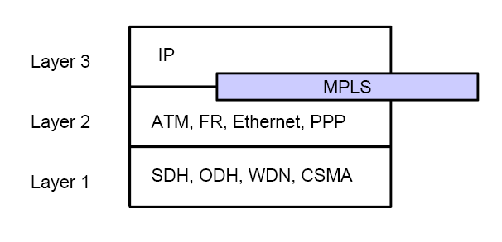
MPLS
Lagen MPLS
Multi Protocol Label Switching gebeurt tussen Laag 2 en Laag 3

Slide 74
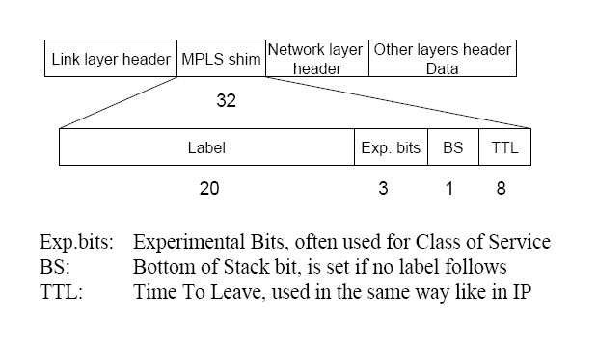
MPLS
MPLS label
Algemene vorm van een Label
Exp.bits: Geven een verkeersklasse aan
BS: Soort STOP bit. Er volgt geen label meer
TTL: TimeToLive zoals bij IP

Slide 75
MPLS
Doorsturen van Labels
MPLS zegt niet hoe de labels moeten verspreid worden
BGP is uitgebreid met piggybacking om de label mee te nemen
IETF heeft ook een nieuw protocol gedefinieerd enkel voor het doorsturen en beheer van labels: Label Distribution Protocol (LDP)
Extensies van LDP ondersteunen ook routering met QoS parameters

Slide 76
MPLS
Bestaande Labels
Bestaande Labels worden overgenomen. Waar er geen label bestaat, wordt er een nieuwe "Shim label" voorzien.
Laag 2
ATM
FR
Ethernet
PPP
Label
VPI
VCI
DLCI
“Shim Label”
“Shim Label” …….
IP | PAYLOAD

Slide 77

MPLS
One protocol
to rule them all

Slide 78
MPLS
LER en LSR
Label Edge Router
Zit aan de rand van een MPLS netwerk en voorziet/verwijdert labels bij pakketten.
Ondersteunt meerdere poorten naar verschillende netwerken (zoals Frame Relay, ATM, en Ethernet).
Label Switch Router
Is een hoge-snelheidsrouter in het hart van een MPLS netwerk.
ATM switches kunnen als LSR dienen zonder hardware veranderingen. Label switching = VP/VC switching.

Slide 79
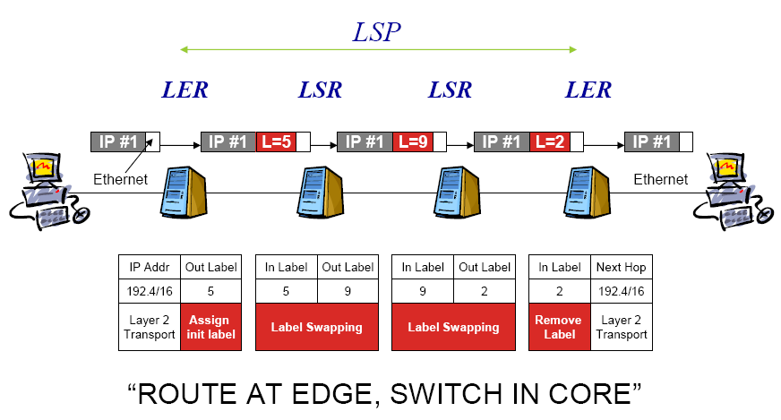
MPLS
Label Switched Path (LSP)
Het LSP wordt vastgelegd VOOR de transmissie start Dit is dus network provisioning.

Slide 80
MPLS
Opzetten van een LSP
MPLS voorziet 2 mogelijkheden om een Label Switched Path op te zetten:
hop-by-hop routing
Elke LSR kiest zelf de volgende hop. LSR gebruikt eender welk routing protocol (OSPF, ATM …).
explicit routing
Is hetzelfde als source routing. De LSR heeft een lijst met nodes waarlangs het pakket moet gaan.
Het opzetten van een LSP is unidirectioneel. Het terugkerende verkeer krijgt een nieuwe LSP!

